Slide 1




BRAVOS Mobile:
Alteração Identidade Visual VW

Slide 2





Orientação Obtida junto a VW:
A escolha do logo vai variar conforme a cor de fundo das aplicações, de maneira geral o novo conceito da marca prevê fundo azul e logo branco, mas nada impede o uso das outras versões para melhor contraste, como exemplo abaixo, para fundo branco/ cinza recomendamos a opção dark blue. A versão antiga 3D era padrão e não permitia flexibilização, já o novo logo pode ser usado nas 4 versões: DarkBlue, LightBlue, Black e White

Slide 3




Alteração BRAVOS Mobile
  Amostragem de telas alteradas no BRAVOS Mobile

Slide 4



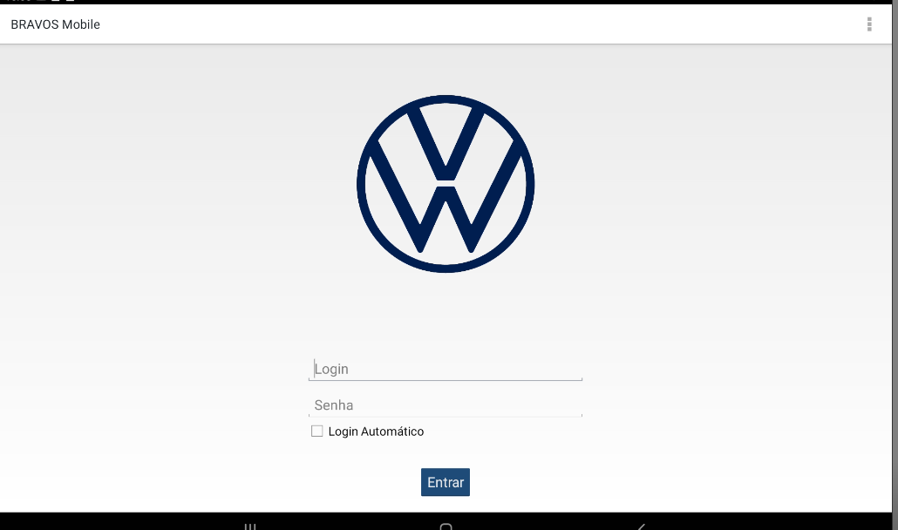

Login APK:
Alterado para o novo logotipo na tela principal de login

Slide 5

Em todas as telas a seguir, será possível visualizar o logotipo no cabeçalho (Canto superior esquerdo).
Logotipo durante o uso do BRAVOS Mobile.

Slide 6
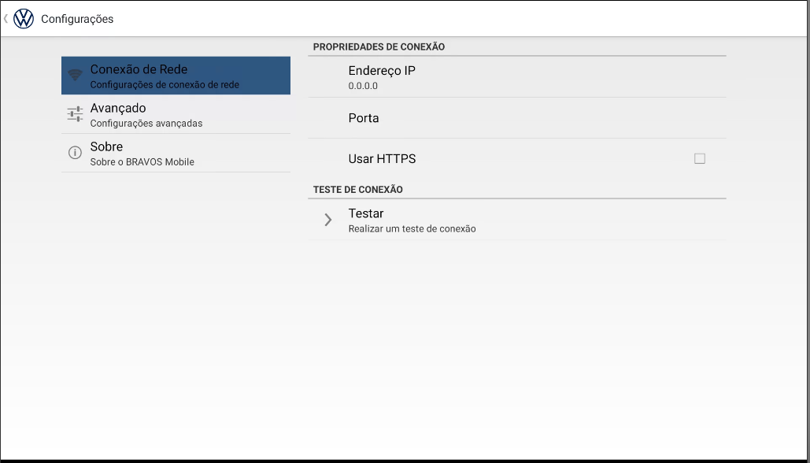
Configuração de Rede:
Ajuste no canto superior esquerdo nas configurações.

Slide 7
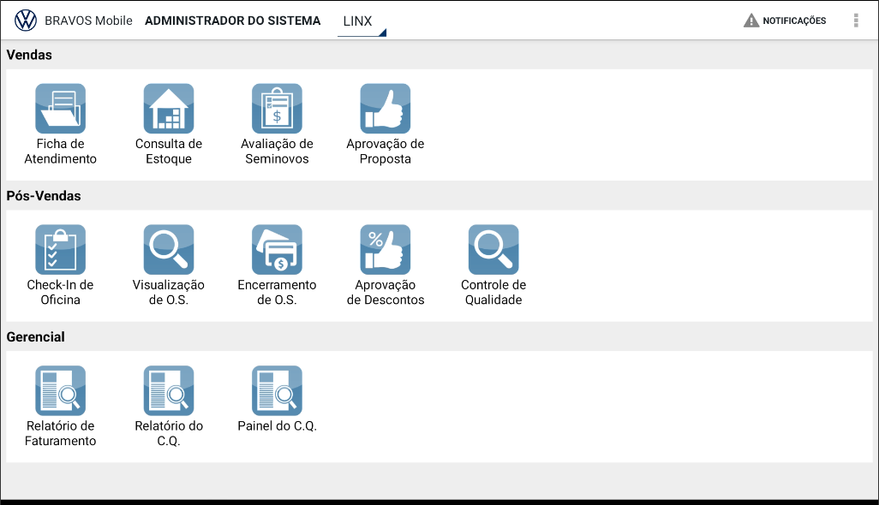
Dashboard:

Slide 8
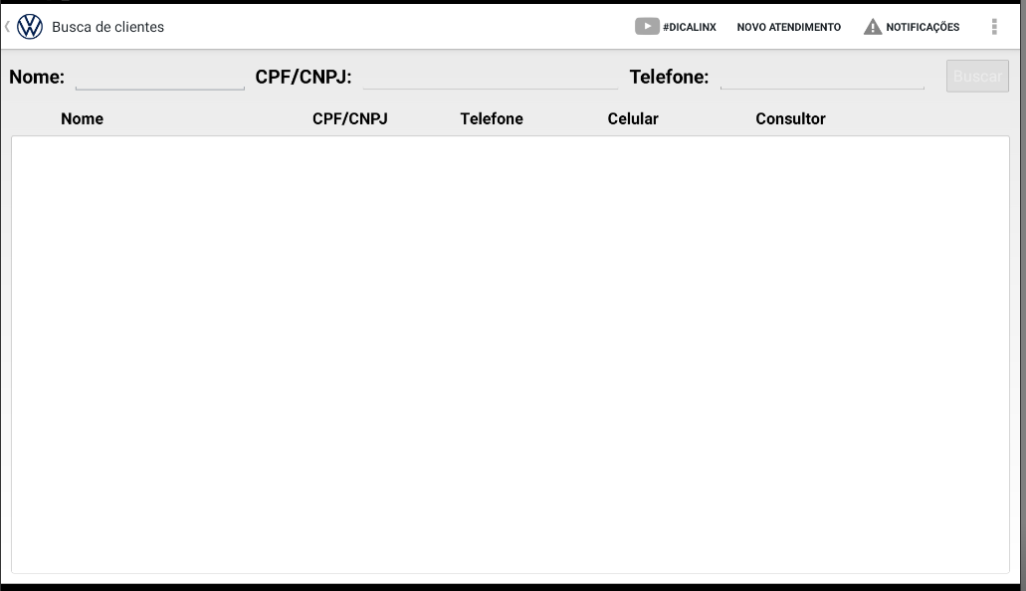
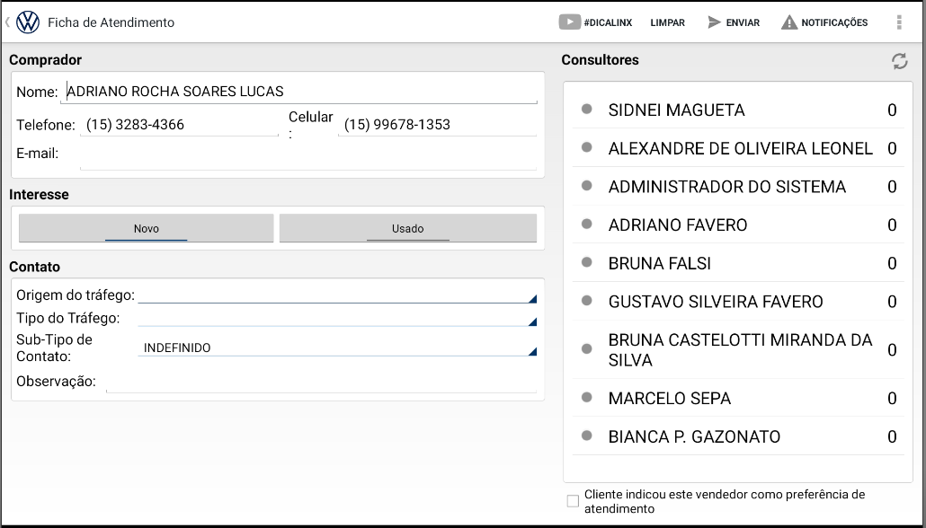
Ficha de Atendimento:

Slide 9
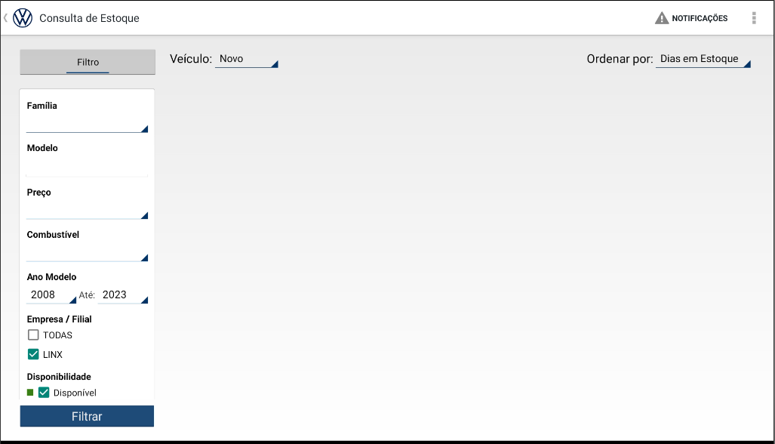
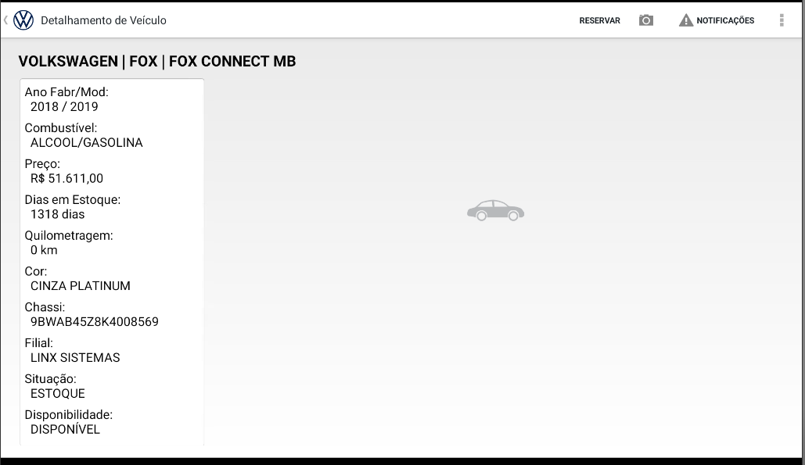
Consulta de estoque:

Slide 10
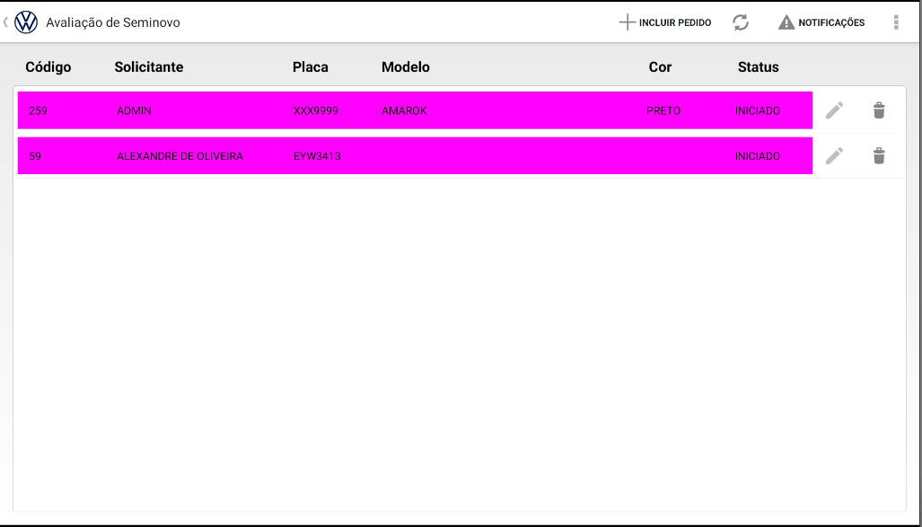
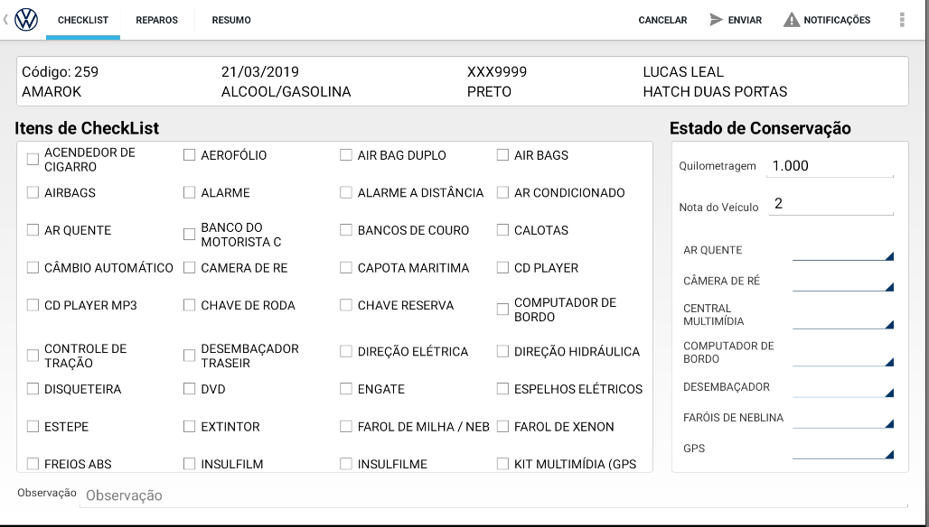
Avaliação de Seminovos:

Slide 11
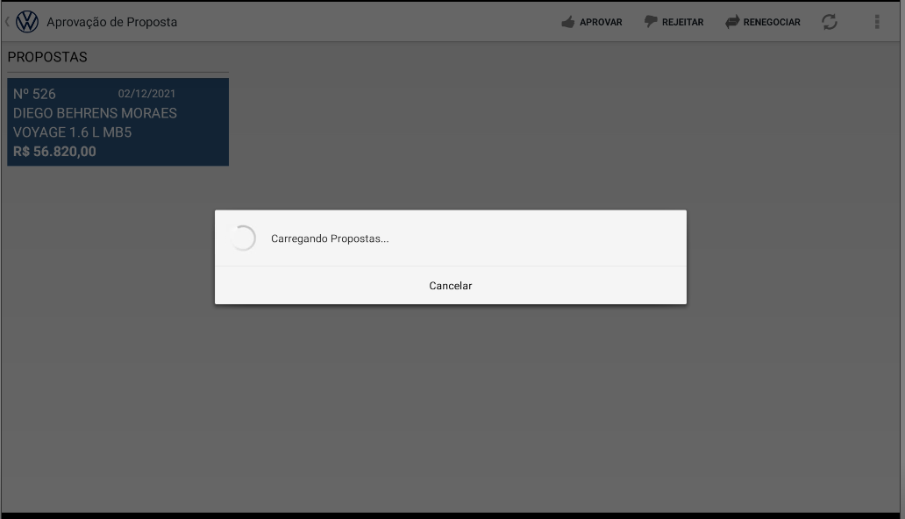
Aprovação de Proposta:

Slide 12
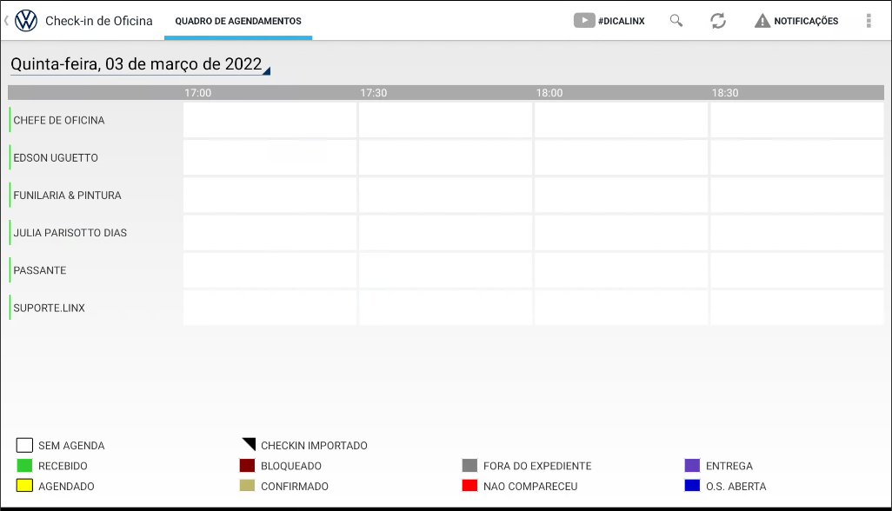
Check-In de Oficina – Quadro de Agendamento:

Slide 13
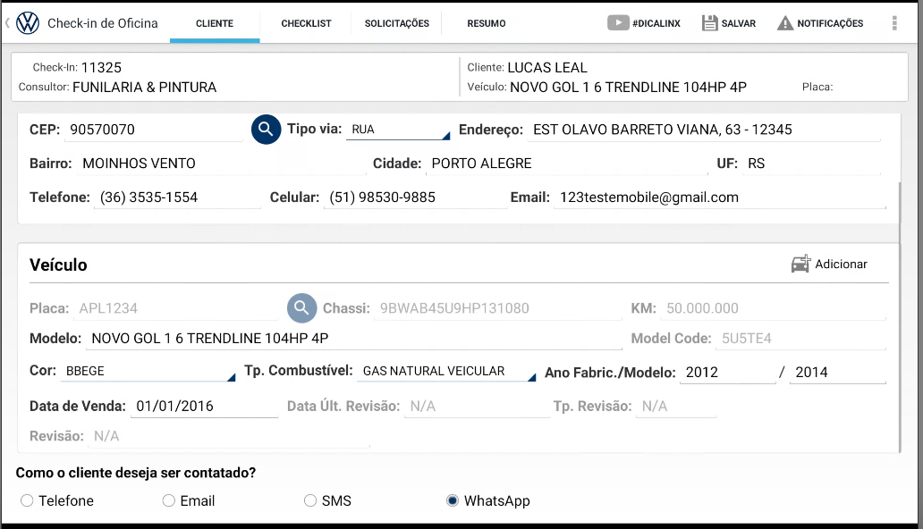
Check-In de Oficina – Cliente:

Slide 14
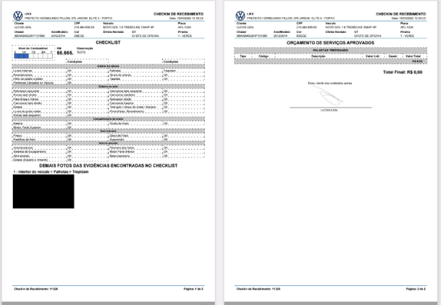
Check-In de Oficina – Check-in Impresso:

Slide 15
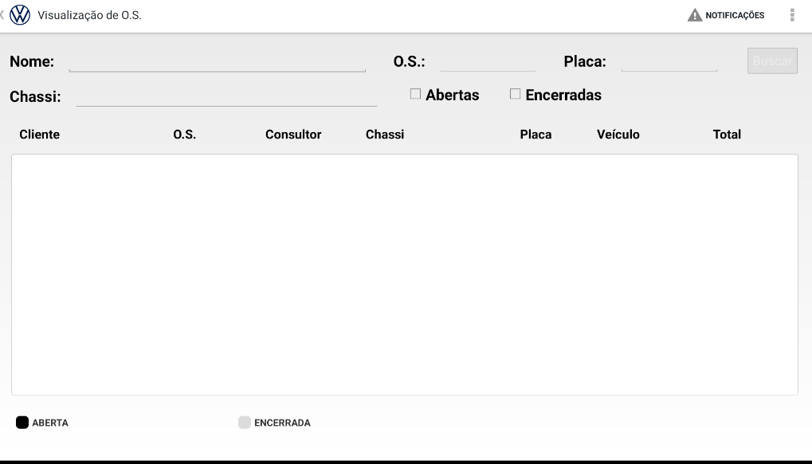
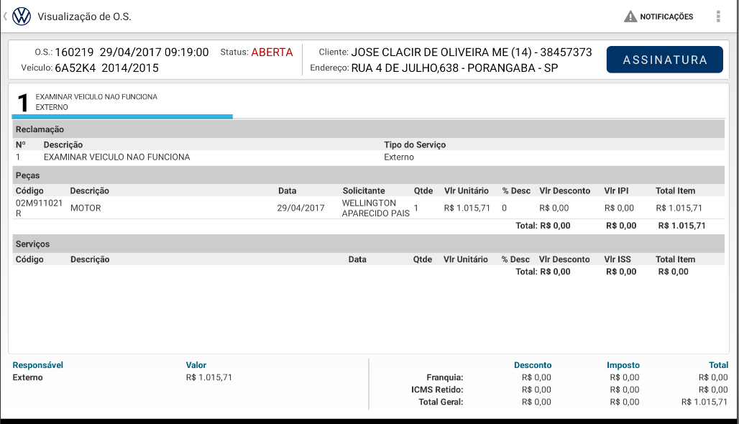
Visualização de O.S.:

Slide 16
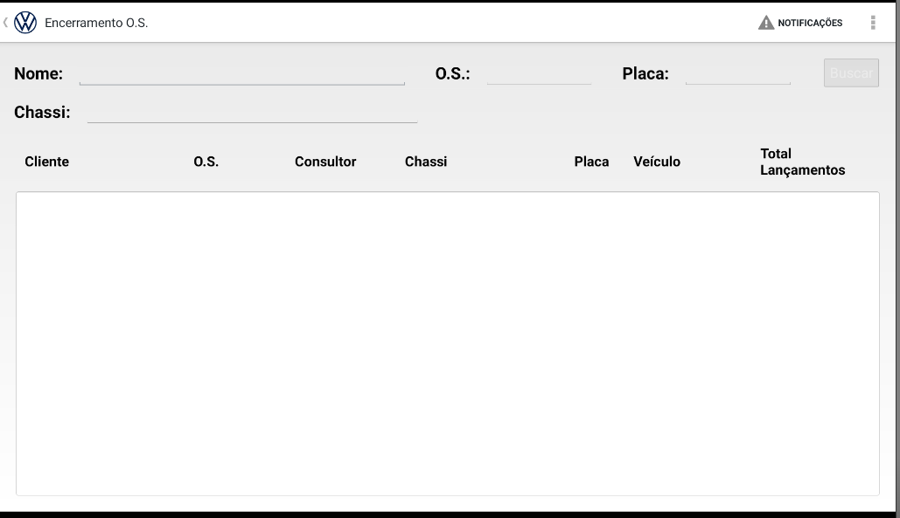
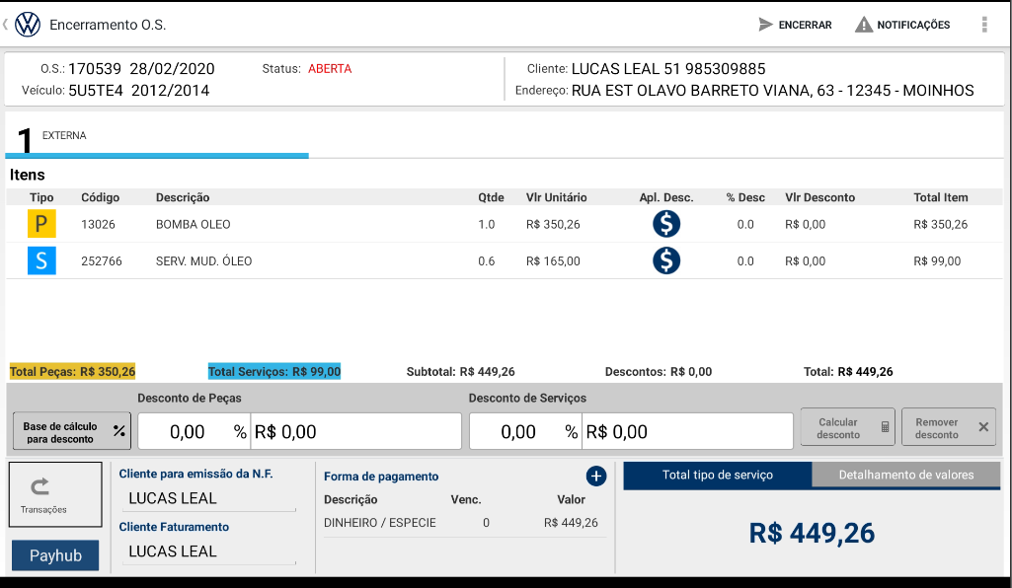
Encerramento de O.S.:

Slide 17
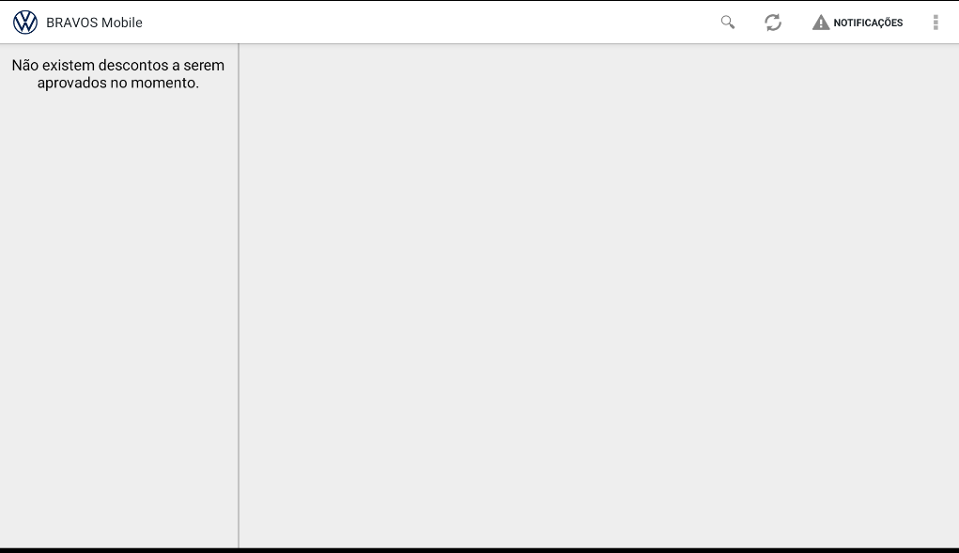
Aprovação de Desconto:

Slide 18
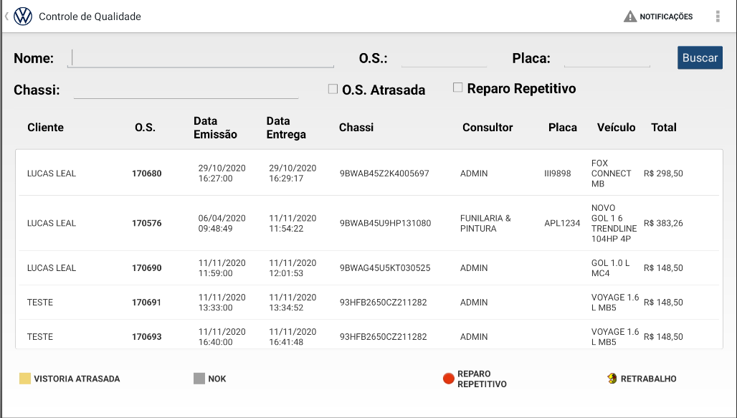
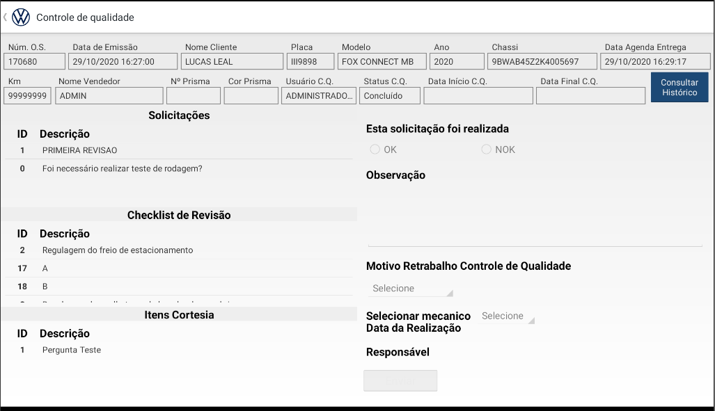
Controle de Qualidade:

Slide 19
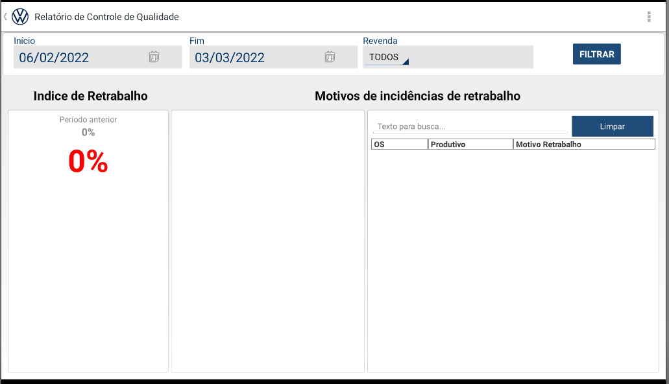
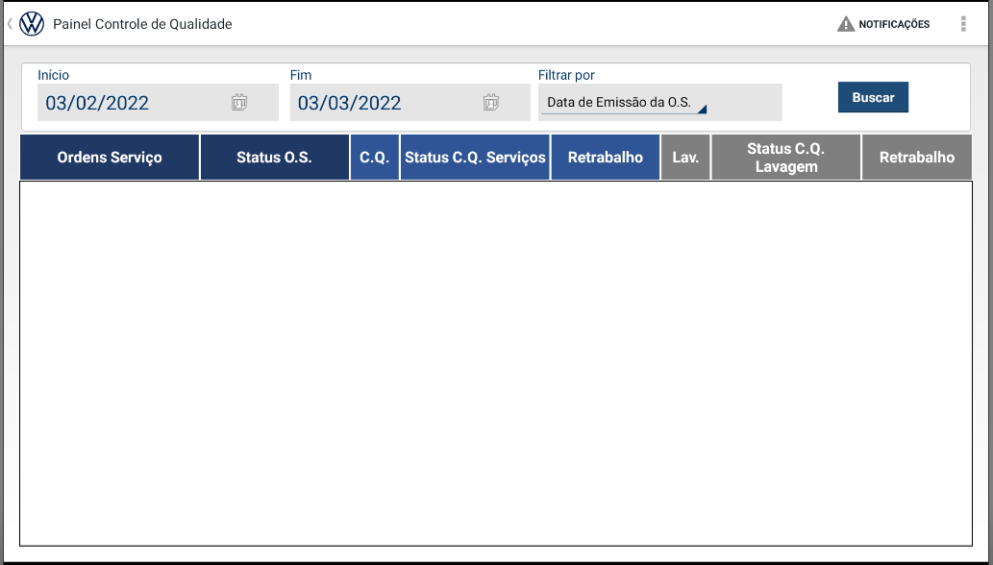
Relatório de C.Q:

Slide 20
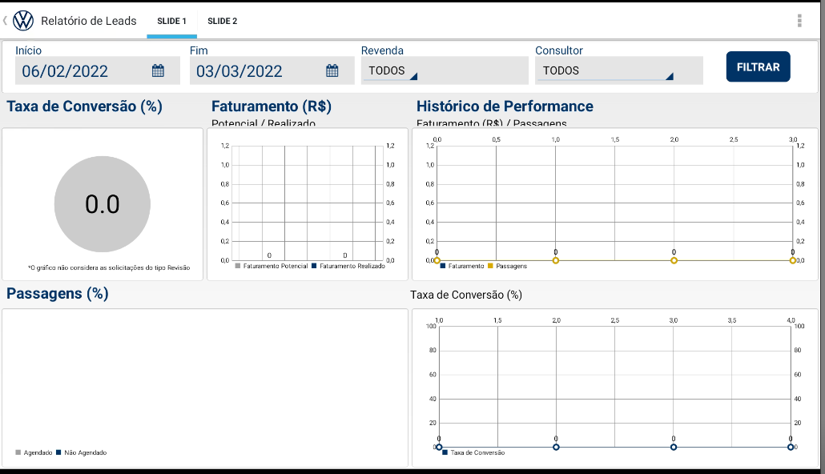
Relatório de Leads:

Slide 21
Obrigado !

